Slide 1
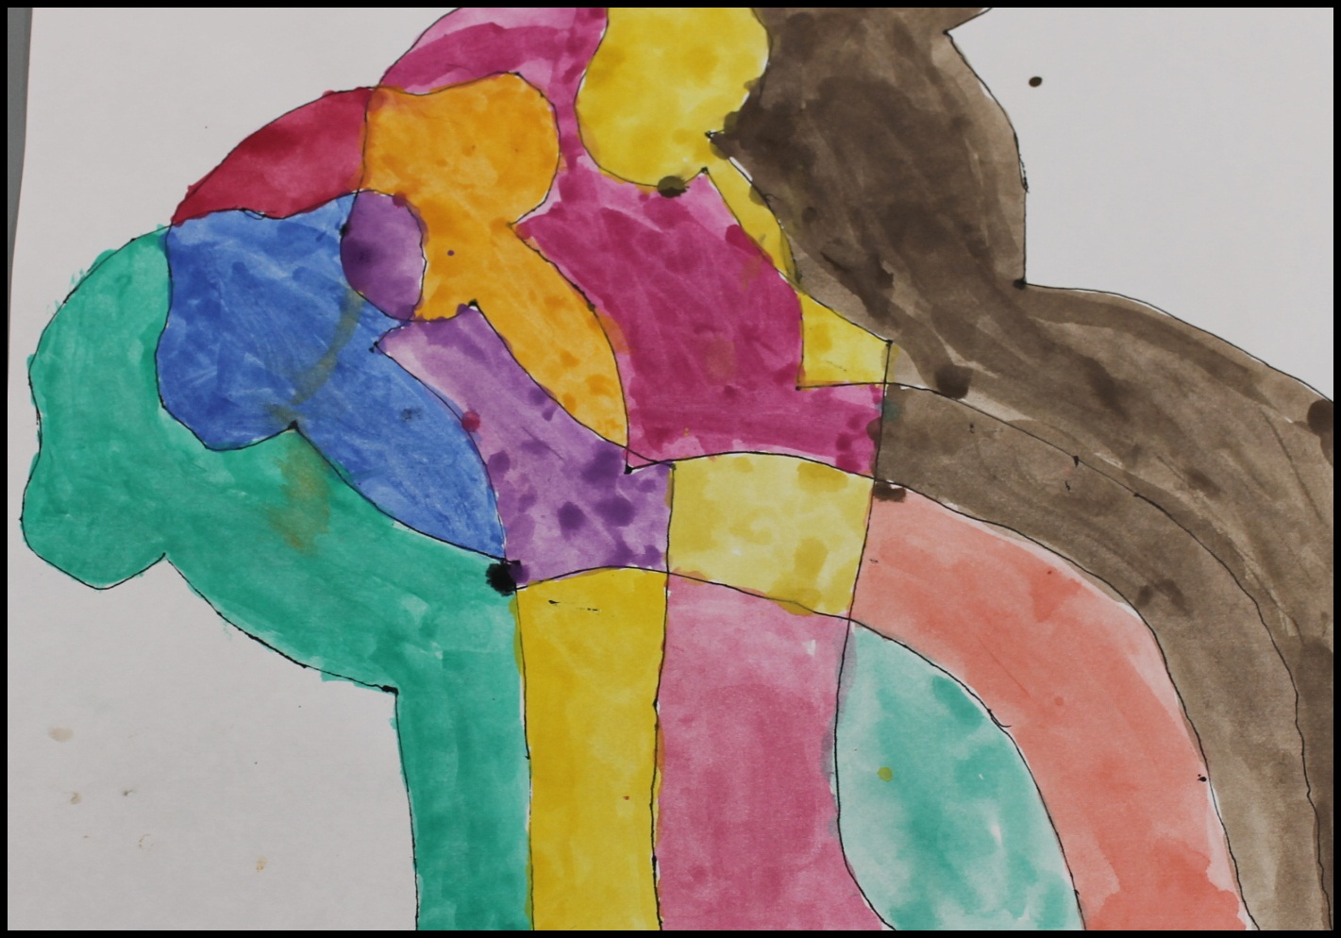
8. RAZREDI Sklad likova, vrsta kompozicija

Slide 2
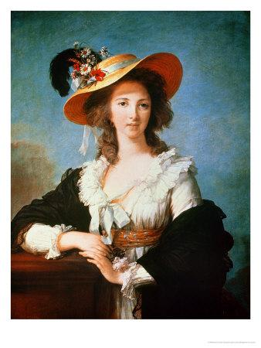
MULTIPLICIRANJE SILUETE PORTRETA (VOJVOTKINJA DE POLIGNAC, L. E. V. Lebrun) I OBLIKOVANJE NOVOG ODNOSA LIKOVA NA PAPIRU.

Slide 3
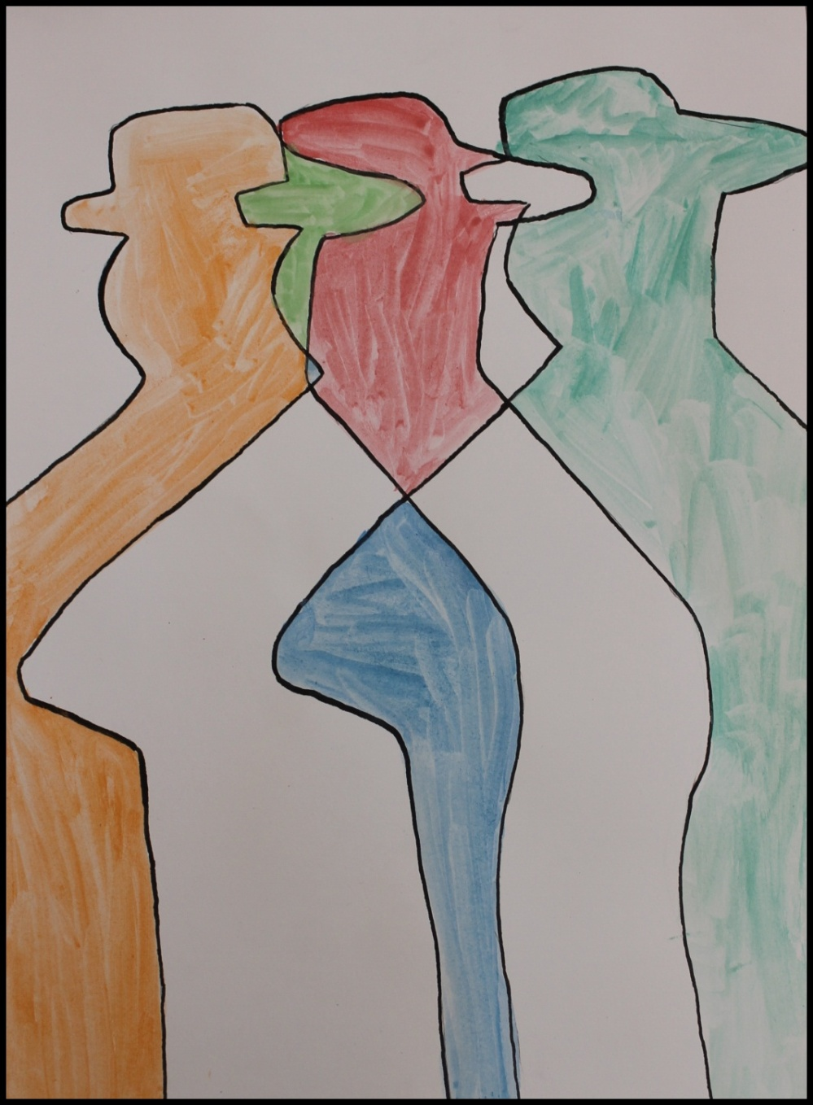
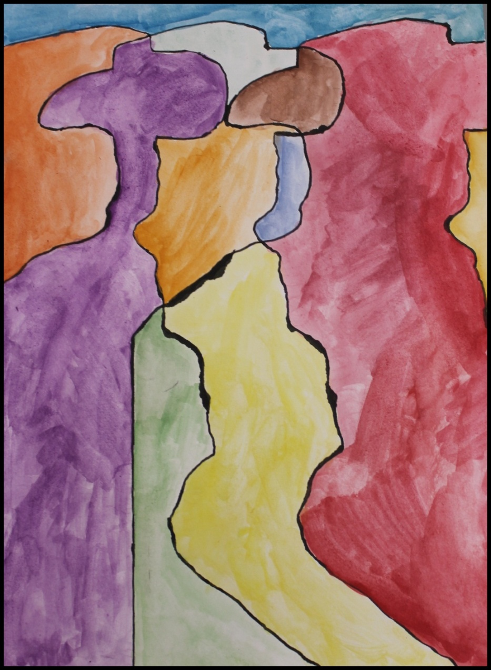

Slide 4
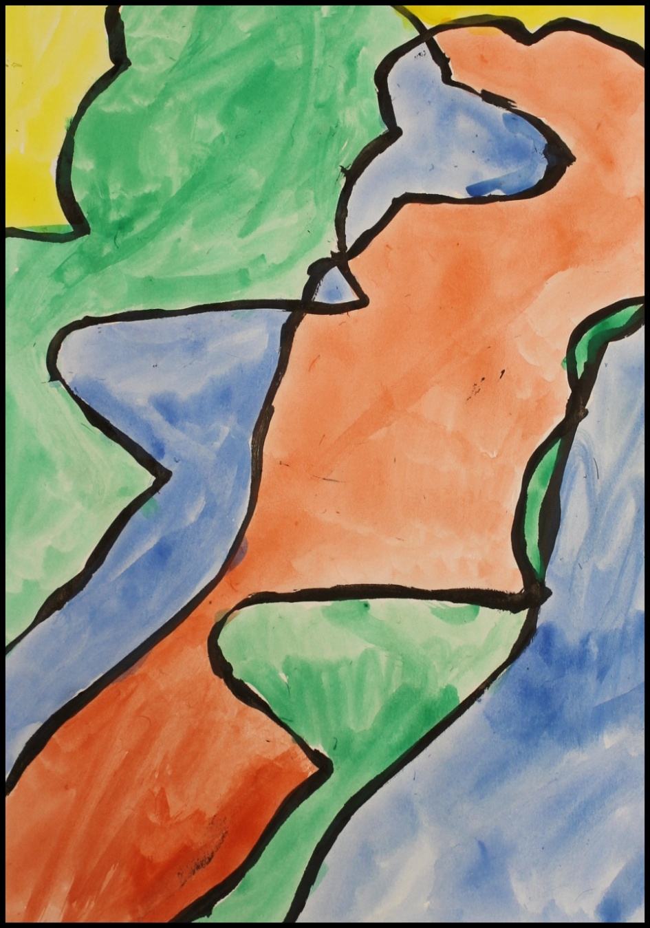
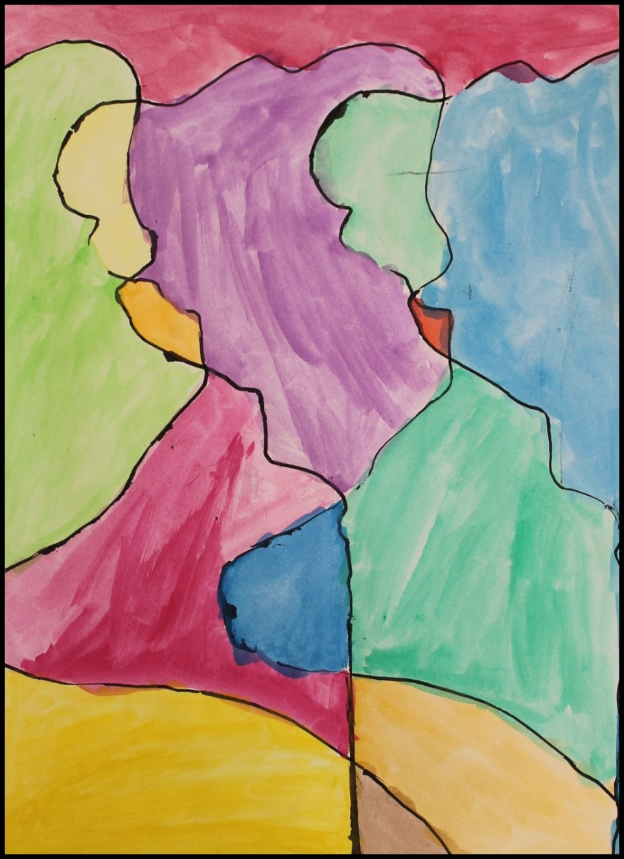

Slide 5
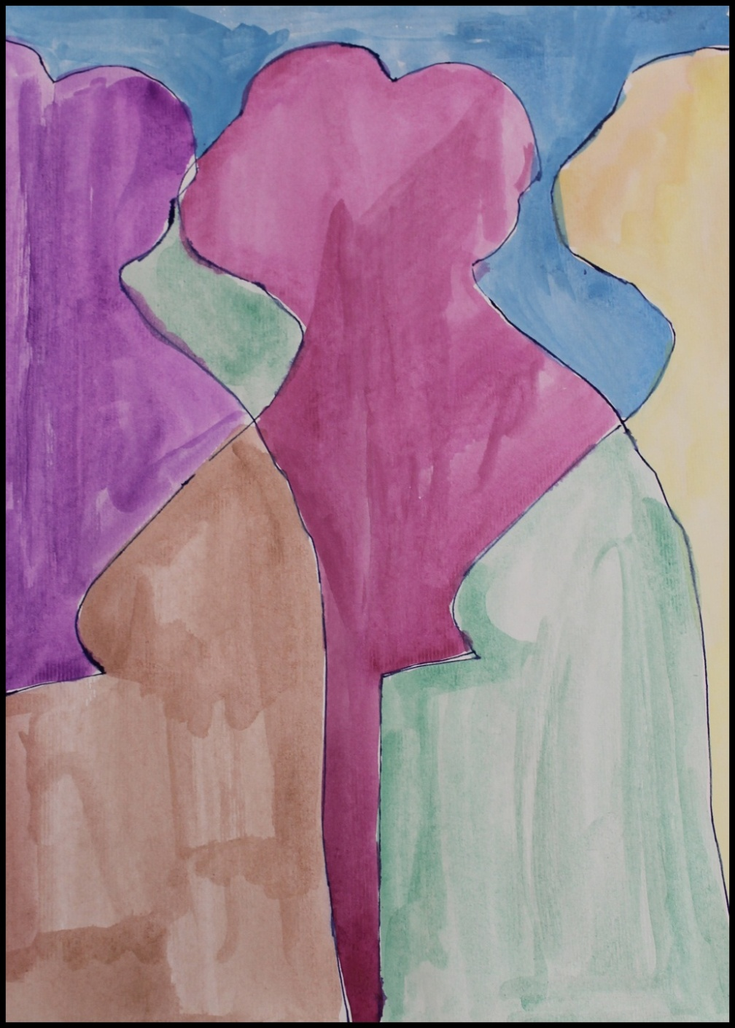
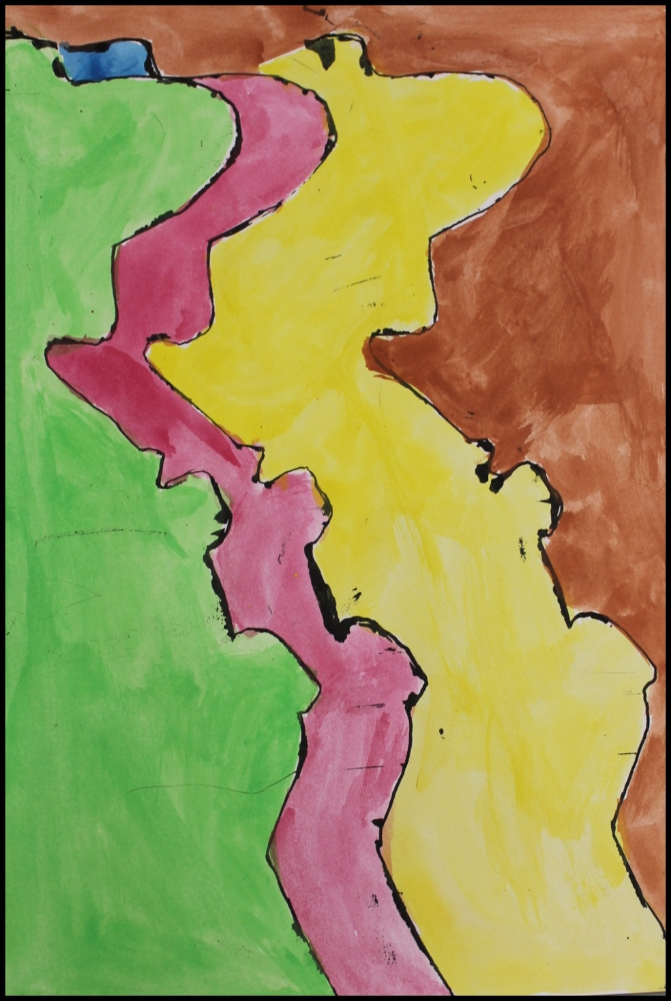

Slide 6
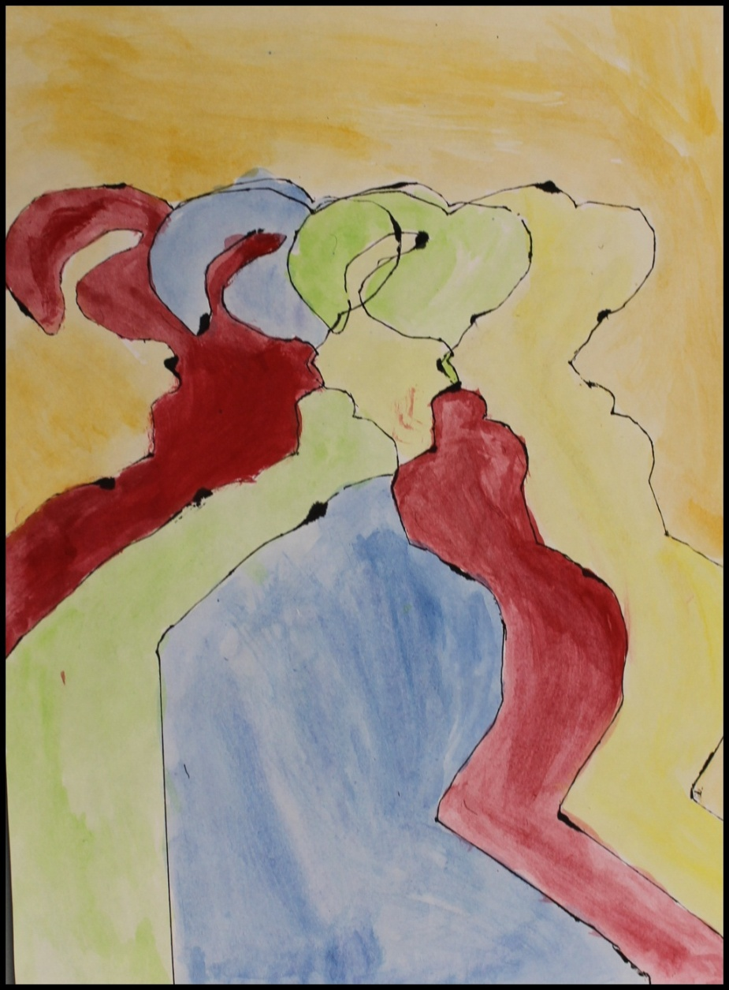
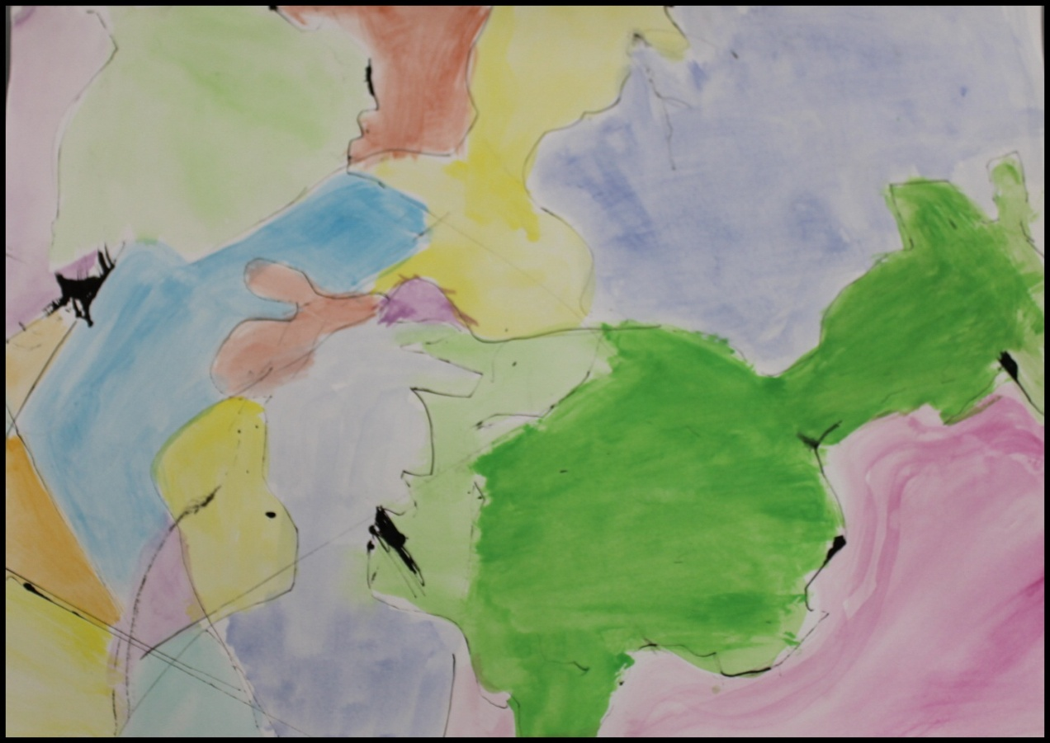

Slide 7
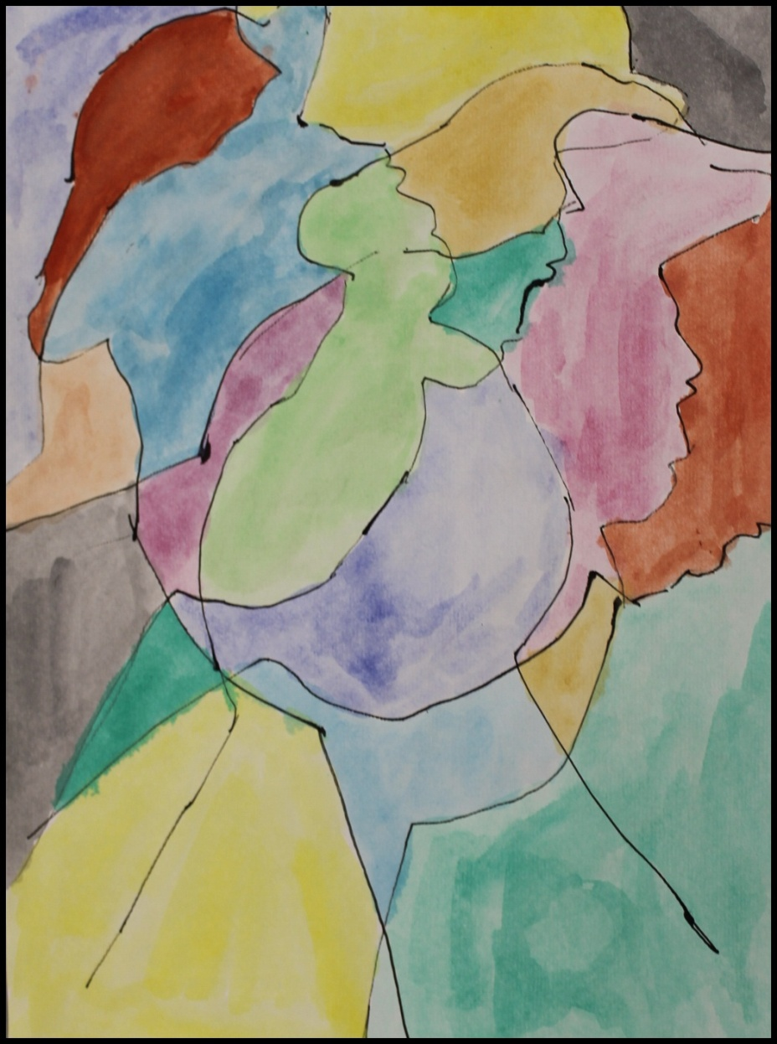
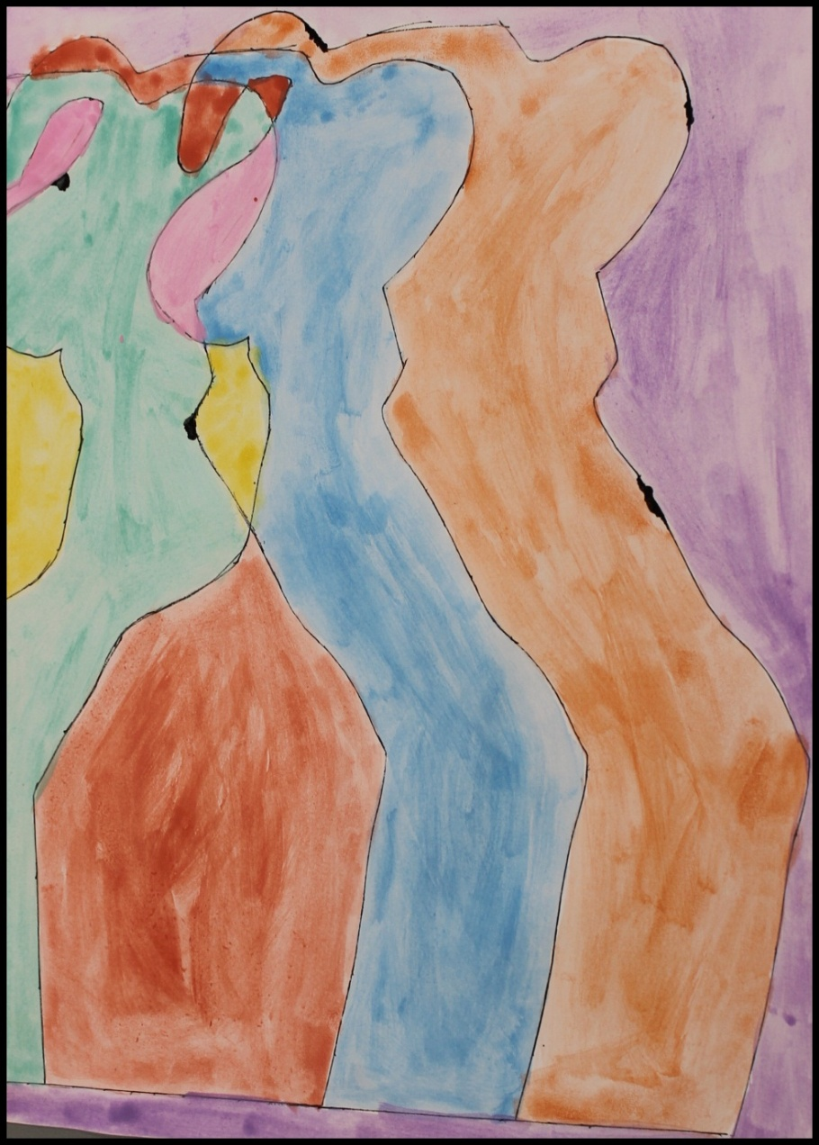
-fotografirala i uredila S. Gjurčević

